Slide 1
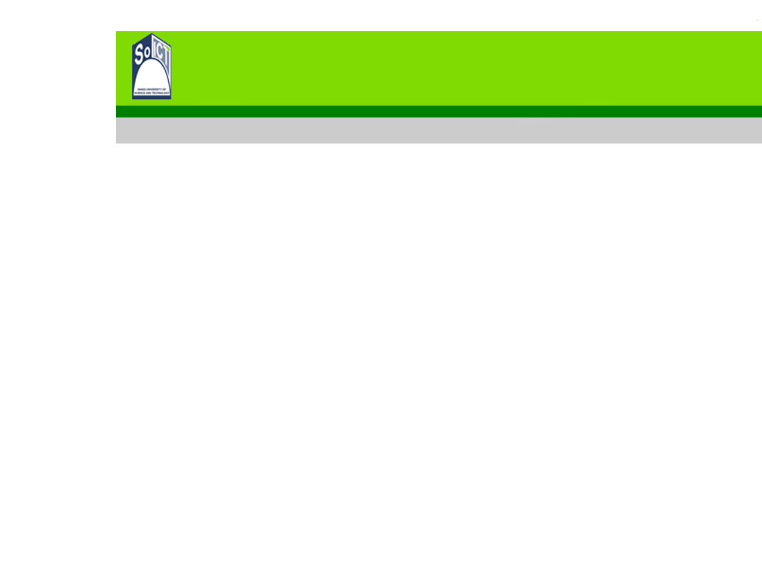

BÁO CÁO THỰC TẬP
Học phần: Thực tập kỹ thuật
Đề tài: Xây dựng phần mềm chia sẻ ảnh InstagramClone
Nhóm Thực Hiện:
Đào Văn Đương Nguyễn Hải Dương Phan Đình Lương Vũ Thắng Lợi - Đậu Văn Thắng - Khương Đình Tuấn
Người Hướng Dẫn:

Slide 2
NỘI DUNG BÁO CÁO
Đặt vấn đề
Định hướng và giải pháp
Phân tích thiết kế và triển khai
Demo phần mềm
Kết luận và hướng phát triển
LTT_Team8
Học Lập Trình Trên Mobile

Slide 3
ĐẶT VẤN ĐỀ
Tạo Instagram_Clone đảm bảo các tính năng như:
Cho phép chụp ảnh và chọn ảnh từ thư viện ảnh.
Cung cấp các bộ lọc ảnh được thiết kế tùy chỉnh: bao gồm tùy chỉnh sáng tối, sắc nét,tương phản&chỉnh màu…
Hỗ trợ chia sẻ ảnh và video tức thời lên các mạng xã hội phổ biến như Facebook, Twitter, server LTT_Team8 (tự xây dựng).
Xem ảnh sử dụng API có sẵn.
LTT_Team8
Học Lập Trình Trên Mobile

Slide 4
ĐỊNH HƯỚNG VÀ GIẢI PHÁP(1/)
Môi trường phát triển:
Mac OS X 10.8.4+, Xcode 5.1
Android 4.2+ , Eclipse và Android SDK
Ruby on Rails, Ubuntu.
­ Ngôn ngữ:
Objective­C.
Java
Ruby
­ Thư viện: open source.

Slide 5
ĐỊNH HƯỚNG VÀ GIẢI PHÁP(4/)
iOS:
Xem ảnh sử dụng API được cung cấp sẵn: …Lương
Chụp ảnh, chọn ảnh: UIImagePicker, AVFoundation.framework (camera), AssetsLibrary.framework (choose image).
Crop và resize ảnh:
BJImageCroper (Barrett Jacobsen), NYXImagesKit(Benjamin Godard-2011).
CGImageRef(crop logic), drawInRect (method of UIImage)-resize.
Xử lý ảnh: ...Dương
Chia sẻ lên mạng xã hội:
Facebook SDK.
Twitter Framework.
Social.framework, →dễ tích hợp, phù hợp yêu cầu bài toán.

Slide 6
ĐỊNH HƯỚNG VÀ GIẢI PHÁP(4/)
Android:
Chụp ảnh, chọn ảnh: Thắng
Crop và resize ảnh:Thắng
Xử lý ảnh: ...Tuấn
Chia sẻ lên mạng xã hội:Thắng
Mỗi vấn đề cần đưa ra ít nhất 2 giải pháp và giải thích lý do lựa chọn giải pháp

Slide 7
ĐỊNH HƯỚNG VÀ GIẢI PHÁP(5/)
Ruby: Lợi

Slide 8
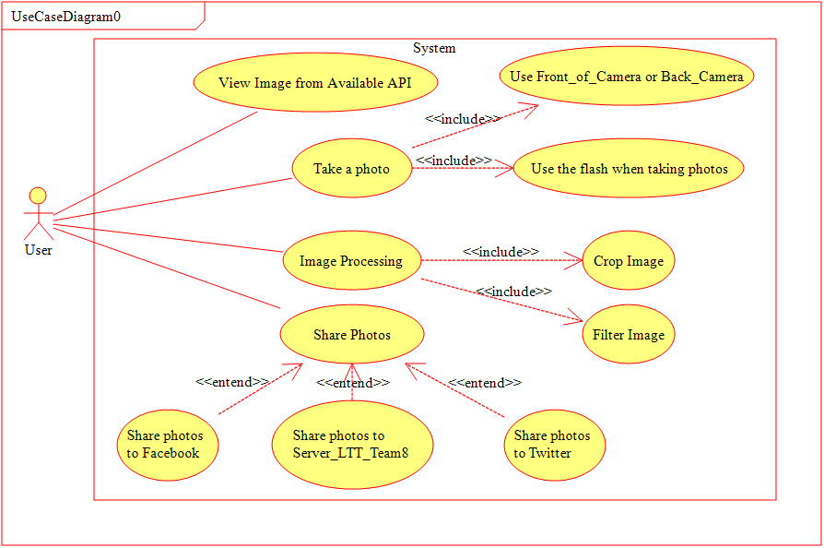
PHÂN TÍCH THIẾT KẾ VÀ TRIỂN KHAI
Sơ đồ UseCase

Slide 9
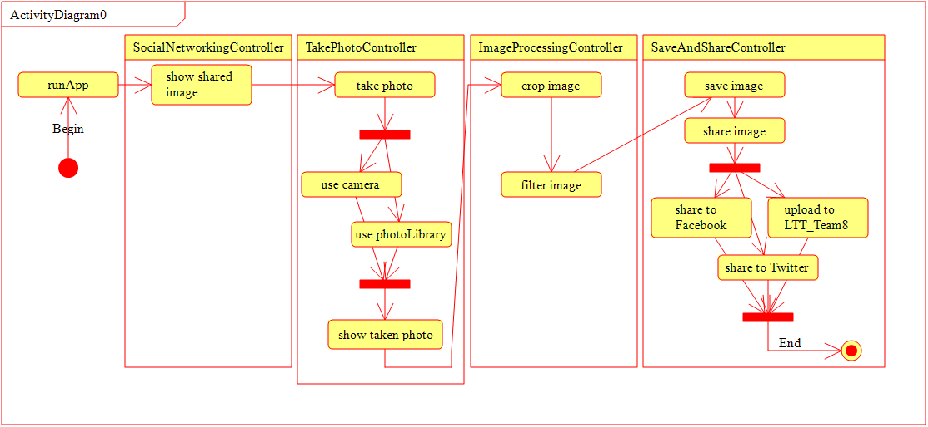
PHÂN TÍCH THIẾT KẾ VÀ TRIỂN KHAI
Sơ đồ hoạt động

Slide 10
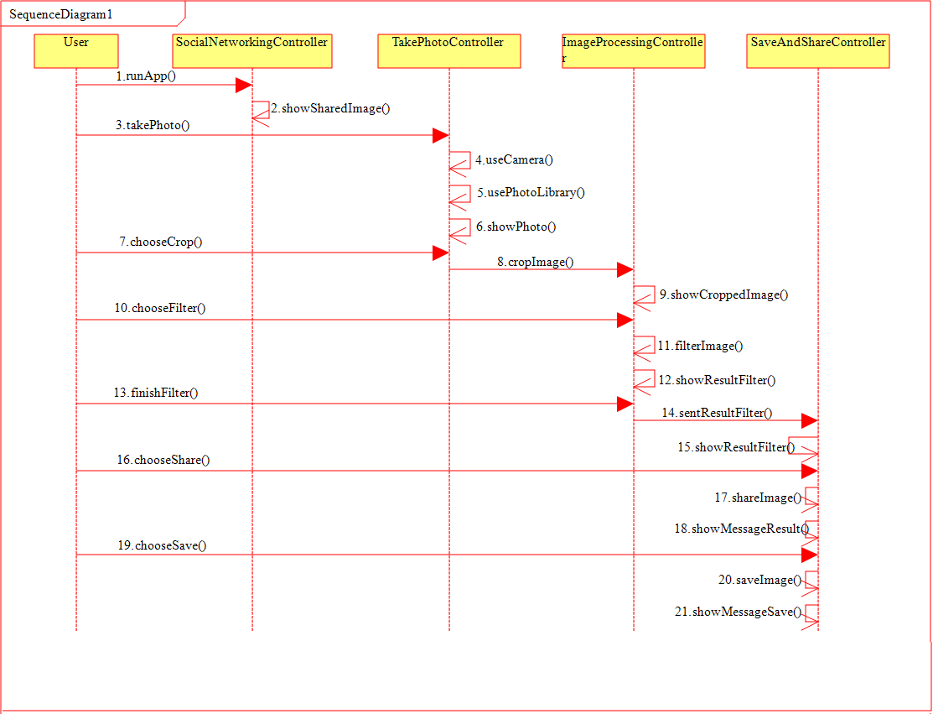
PHÂN TÍCH THIẾT KẾ VÀ TRIỂN KHAI
Sơ đồ UML

Slide 11
DEMO PHẦN MỀM
Sau đây chúng em xin chạy demo phần mềm của nhóm

Slide 12
TỔNG KẾT
Các kết quả đạt được:
Các vấn đề chưa đạt được:
Hướng phát triển trong tương lai:

Slide 13
Cảm ơn
THANK YOU FOR WATCHING

